Slide 1
JMatPro铸铁模块介绍
中仿科技
施翀 （Joy）
2011年12月

Slide 2
目 录
铸铁背景知识介绍
铸铁模块功能介绍、演示
热力学计算
凝固计算
机械性能计算
相转变计算

Slide 3
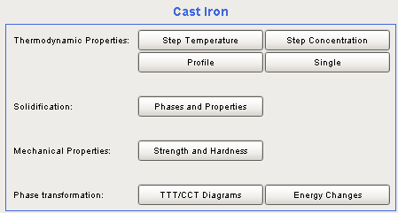
二.凝固计算
凝固计算
凝固过程中的相组成及热物性能

Slide 4
凝固计算的理论基础
Scheil-Gulliver 模型
前提假设：
固相中的溶质扩散可以被忽略
液相中的溶质扩散非常快，以至于扩散完全
计算公式：
形成固相所占分数
形成固相中合金成分
$$f_{s}=1−{\left(\frac{T_{f}−T}{T_{f}−T_{L}}\right)}^{\left[\frac{1}{k−1}\right]}$$
$$C_{s}=kC_{0}{\left(1−f_{s}\right)}^{k−1}$$
Notes:
凝固计算是基于Scheil-Gulliver 模型，Scheil-Gulliver 模型提出了两个假设。。基于这两个假设，在凝固过程中形成固相中的成分计算可以看成是形成固相所占的分数Fs的函数。C0：最初合金的成分。K是系数。形成固相占的分数，计算如下。TL，Tf分别指液相和固相线温度。
不锈钢的凝固计算对于Scheil-Gulliver 模型做了适当的修改，使其允许碳的快速扩散，因为对于钢来说碳元素的扩散对于奥氏体向铁素体或者渗碳体转变很重要。

Slide 5
凝固计算的理论基础
材料性能计算：
相组成计算（非平衡条件下）
基于每一相的合金成分计算该相的相关性能
根据材料的相组成及每个相的性能利用混合定律计算出材料的整体性能
Notes:
凝固过程是在一定冷却速度下进行的，所以结晶过程都是在非平衡条件下发生的，得到非平衡条件的相组织结构，与前热物性能计算不同，后者是在平衡条件下结晶得到的相组织结构。那么显然这两种情况下得到的材料性能也是不同的。

Slide 6
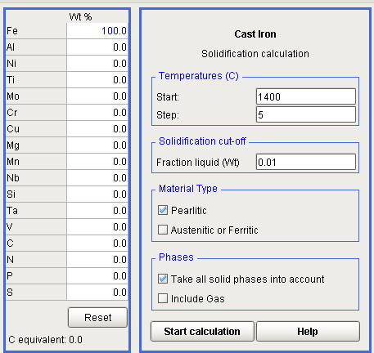
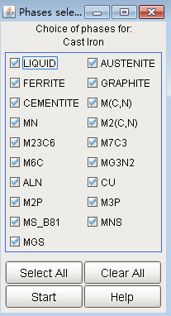
参数设置界面
设置凝固开始温度
及步长
设置凝固截止点
凝固之后铸铁基体
相的类型

Slide 7
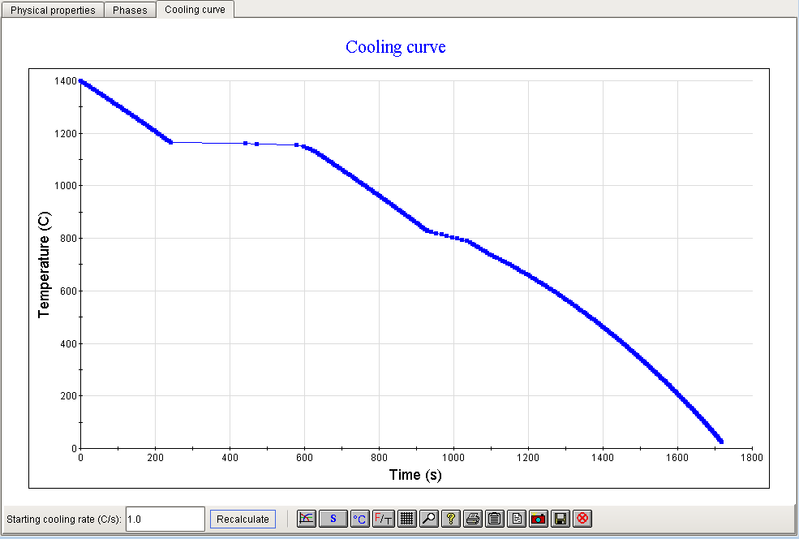
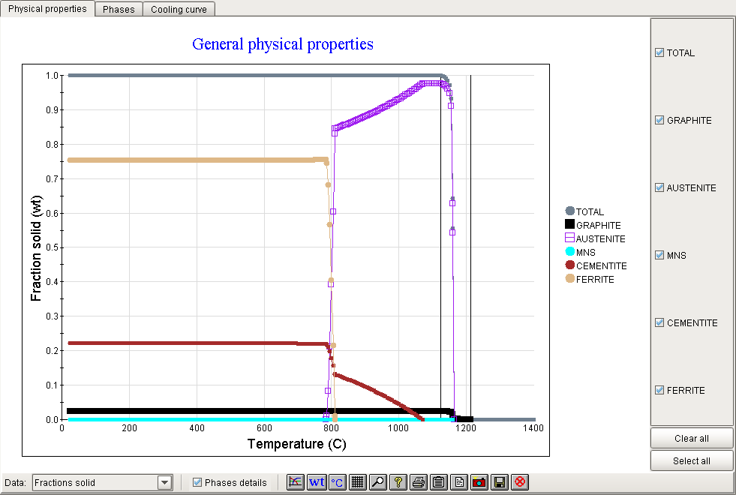
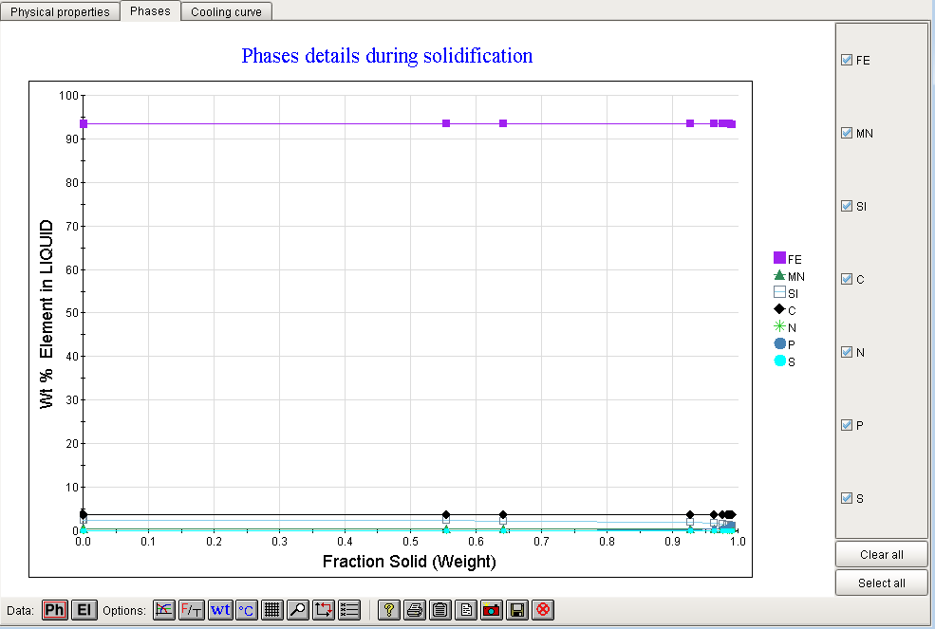
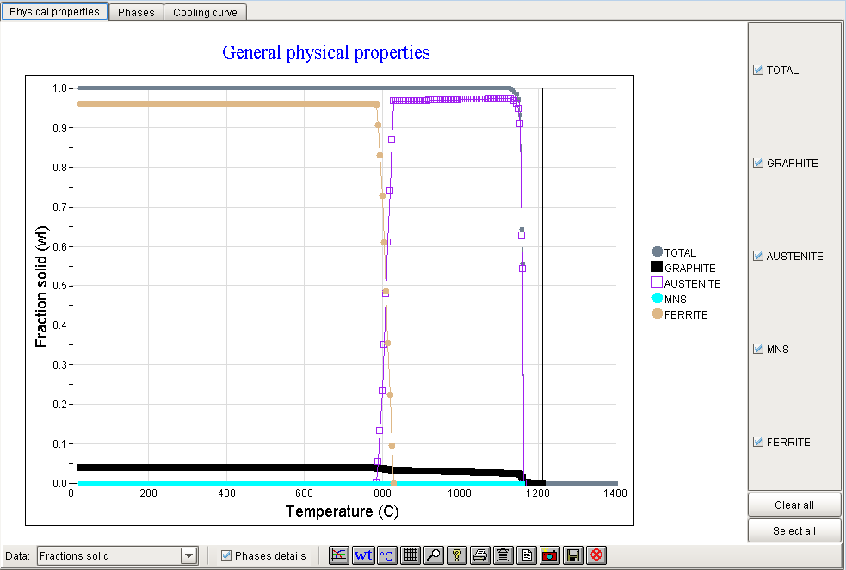
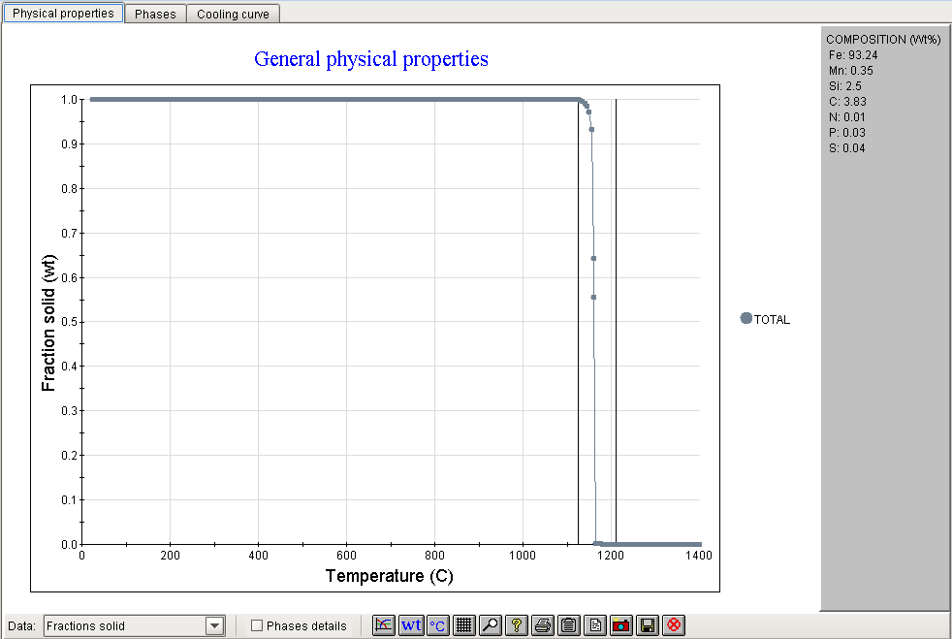
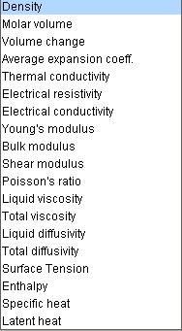
计算结果

Slide 8
三.机械性能计算
机械性能计算
硬度和抗张强度

Slide 9
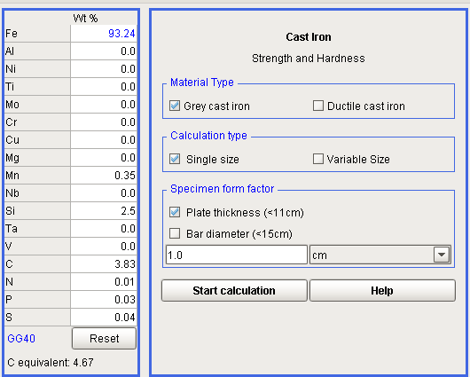
参数设置界面
只能计算两种铸铁类型
选择计算类型
选择铸铁产品的类型

Slide 10
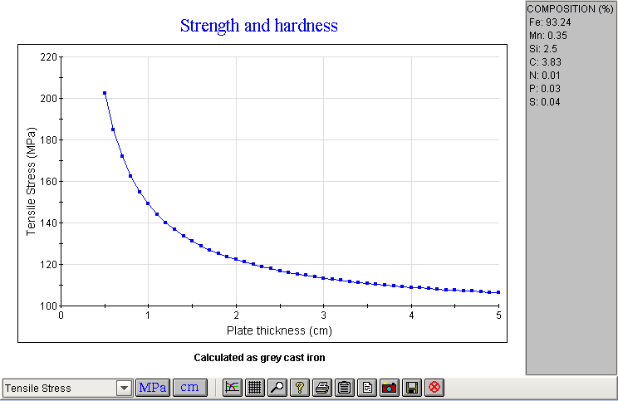
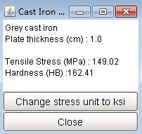
计算结果
一种尺寸下的结果

Slide 11
四.相转变计算
相转变计算
TTT/CCT图的绘制，计算不同类型相之间的能量差

Slide 12
四.相转变计算——1.TTT/CCT图绘制
TTT图：反映合金在进行热处理时按照等温冷却的方式冷却，转变产物类型
以及转变量与时间，温度之间的关系曲线
CCT图：反映合金在进行热处理时按照连续冷却的方式冷却，转变产物类
型以及转变量与冷却速度的关系曲线

Slide 13
等温冷却的相转变理论依据
Kirkalday & co-workers
$$\frac{1}{D_{eff}}=e(\frac{Q_{eff}}{RT})\sum_{j=1}^{m}{n_{i}}C_{j}$$
有效扩散系数
Notes:
套是时间，它是转变量x和温度的函数，其中贝塔是经验系数，一般为6；N：晶粒度，也就是晶粒尺寸，因为奥氏体的晶粒度对于其在冷却过程中的相转变起到重要影响，晶粒尺寸越小，越有利于相转变；Deff：有效扩散系数，Qeff为有效激活能，不同的合金成分其数值不相同，ni：常数，不同的合金元素n值不一样，Cj：该相中某一合金元素所占的分数；
T：过冷度，因为实际冷却的时候由于冷却速度较快使得实际的相变温度要低于平衡条件下测得的相转变温度，等于实际转变温度-平衡转变温度，是相变的驱动力；q：经验系数，根据合金中，合金元素含量的不同其值也会不一样。
一旦TTT图计算之后，就可以通过已经建立好的规则将其转化为CCT图。

Slide 14
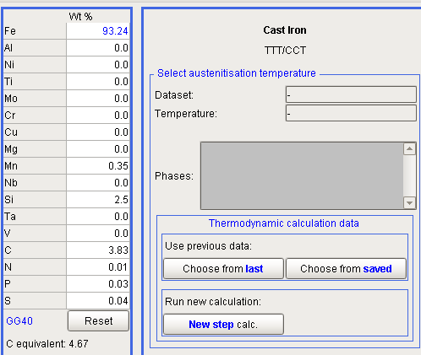
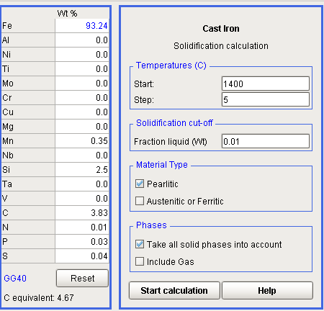
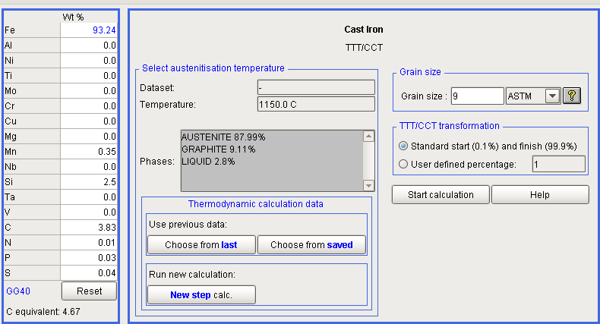
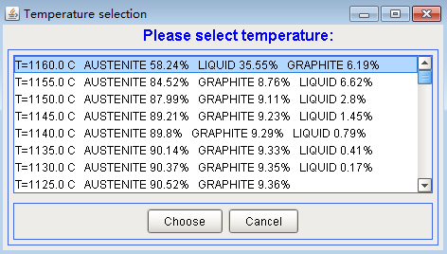
参数设置界面
热力学计算

Slide 15
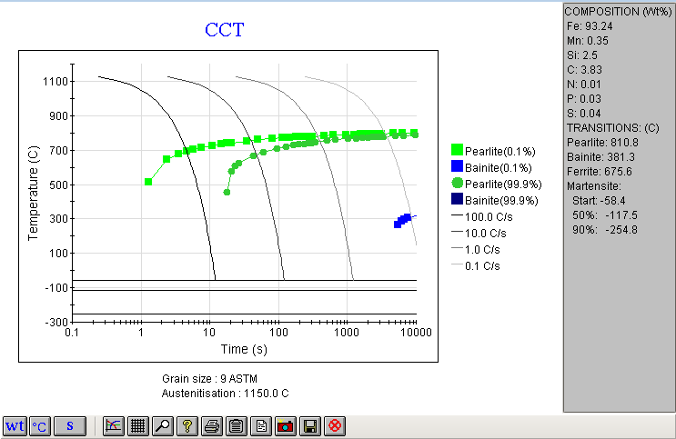
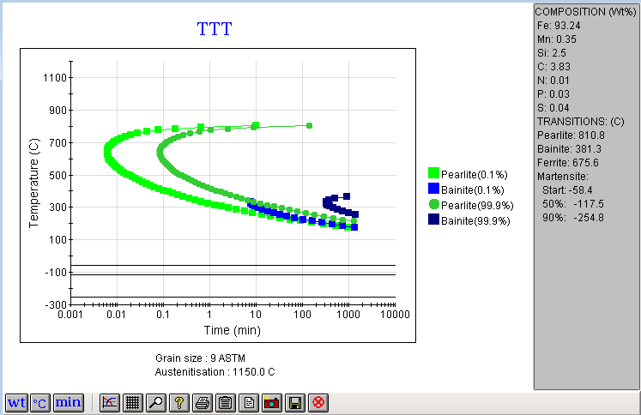
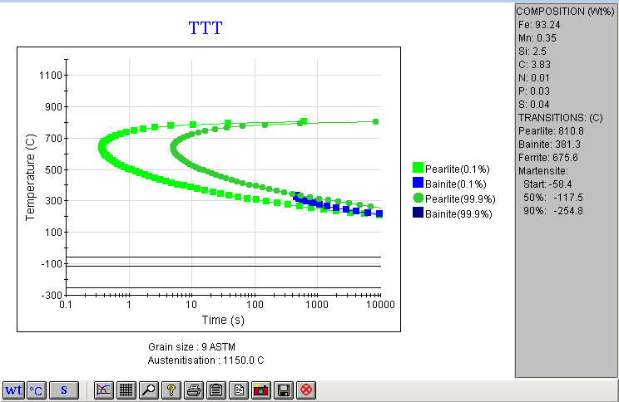
计算结果

Slide 16
四.相转变计算——2. Energy Changes
Energy Changes：计算相变时新相与母相之间的自由能之差
新相形成时系统总的自由能变化
$$ΔG=ΔG_{V}+ΔG_{s}+ΔG_{e}$$
G/(J.mol)⁻¹
G_{A}
◆当T=T0(A1)时， △GB→A=0
△G_{A→B}
◆当T＞T0（T=T1）时，GB＞ GA。 △GB→A＜0
G_{B}
△G_{B→A}
即GA－GB ＜0，驱动力能够克服相变阻力，A相自发形成。
△T
O
T₂
◆当T＜T0（T=T2）时， GB＜ GA。 △GB→A＞0
T₀
T₁
t/℃
Notes:
因为之所以材料能够发生相变，从一相转变为另一相，是因为新相要比旧相（母相）G低，因为根据热力学定律体系总是朝着吉布斯自由能降低的方向进行转变的。
Gv：新相与母相的体积自由能之差，负值，新相形成的驱动力；Gs：新相形成时增加的界面能；Ge：新相形成时所增加的应变能，正值，这两相是相变的阻力。
只有当总的自由能变化小于零时，相转变才会进行。

Slide 17
各相吉布斯自由能的计算
每一相的摩尔
吉布斯自由能：
纯组元的吉
布斯自由能
之和
理想混合熵引起的自由能增加
偏离理想溶液引
起的超额自由能

Slide 18
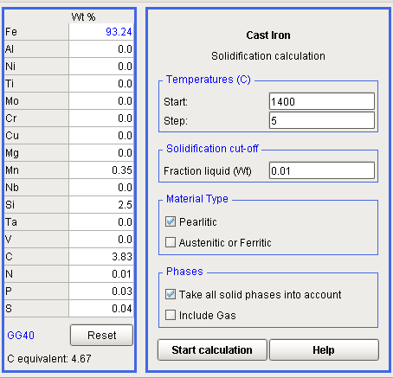
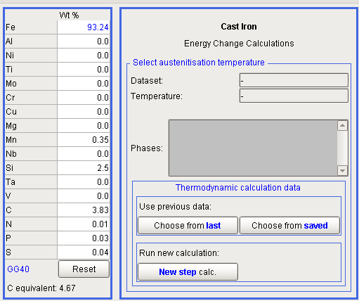
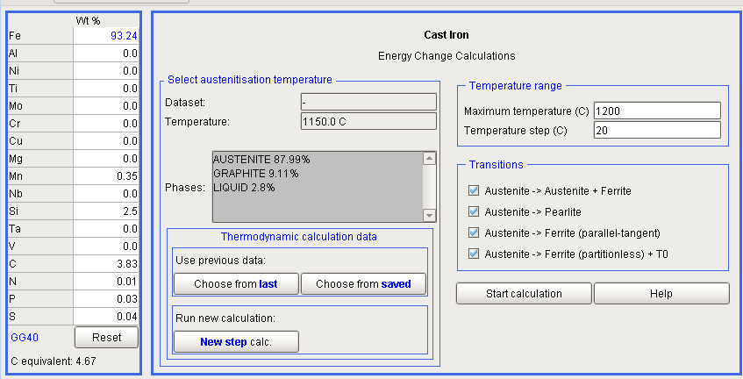
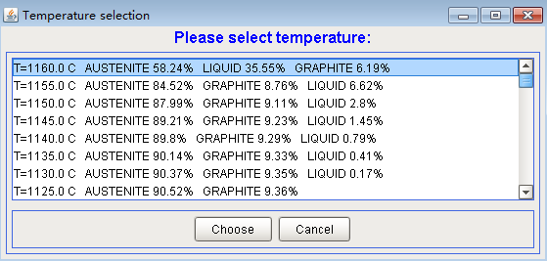
参数设置界面
选取一个温度
计算有奥氏体相
存在时的温度段
得到在这个温度
段各个温度下的
相组成

Slide 19
更多资源请关注
中仿科技年会专栏：
http://conference.cntech.com.cn
中仿科技网络研讨会：
http://webinar.cntech.com.cn
中仿科技公开培训：
http://training.cntech.com.cn
中仿科技市场活动报名：
http://seminar.cntech.com.cn
中仿科技资源下载中心：
http://down.cntech.com.cn
中仿社区：
http://i.cntech.com.cn
中国视频教程网：
http://www.cax.cn
中国仿真互动：
http://www.simwe.com

